Slide 1


Slide 2
遗传与疾病
人类的某些性状及部分疾病与人体的遗传因素密切相关
阐明遗传因素与人体疾病或健康状态的关系有非常重要的意义
遗传统计学在这其中起着至关重要的作用

Slide 3

遗传与疾病

Slide 4
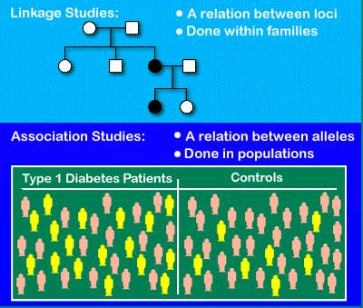
疾病的易感基因研究

Slide 5
研究的特点
收集的数据即包含一般的表型数据也包含基因型数据
数据分析时需要用到不同的遗传模型
需要一些遗传统计特有的分析方法：LD的计算，家系图的绘制等

Slide 6
R在遗传统计中的应用
数据整理
获取位点的基本信息
Hardy-Weinberg平衡检验
连锁不平衡的计算
关联研究常用分析方法
家系图的绘制
……

Slide 7
数据整理
R中的genetics包专门为基因型数据提供一个新的类 — genotype
genotype函数是genetics包里最基本的函数，可以将以下四种形式的初始基因型数据转换成便于分析的带有genotype类的数据

Slide 8
以一个字符分隔的向量
g1 <- genotype(c('C-C','C-T','C-C','T-T',
'C-C',''),sep='-')
2. 可以按某一位置分隔的向量
g2 <- genotype(c('DD','DI','DD','II',''),sep=1)
3. 两个分开的向量
allele1 <- c('D','D','D','I','')
allele2 <- c('D','I','D','I','')
g3 <- genotype(allele1, allele2)

Slide 9
4. 数据框或矩阵中的两列
data <- data.frame(allele1 = c('D','D','D','I',''),
allele2 = c('D','I','D','I',''))
g4 <- genotype(data$allele1,data$allele2)
或
data1 <- cbind(allele1 = c('D','D','D','I',''),
allele2 = c('D','I','D','I',''))
g5 <- genotype(data1)

Slide 10
获取位点的基本信息
多态位点的基本信息包括：位点分
型成功率 (call rate)、等位基因频
率、基因型频率、杂合度和多态信
息含量 (PIC)
一个简单的例子：
#载入popn数据
data(popn,package="DGCgenetics")
#获取A位点的基本信息
summary(popn$A)
Number of samples typed: 1489 (96.9%)
Allele Frequency: (2 alleles)
Count Proportion
1 1786 0.6
2 1192 0.4
NA 94 NA
Genotype Frequency:
Count Proportion
1/2 704 0.47
2/2 244 0.16
1/1 541 0.36
NA 47 NA
Heterozygosity (Hu) = 0.4802686
Poly. Inf. Content = 0.3648558

Slide 11
Hardy-Weinberg定律
Hardy-Weinberg定律是由英国数学家哈迪(D.H. Hardy)和德国医生温伯格(W. Weinberg)于1908年分别独立发现的，也称遗传平衡定律~(genetic equilibrium law)
该定律可以简单描述为，遗传平衡群体的等位基因频率与基因型频率在世代间维持恒定
该定律的适用条件是：随机婚配，群体足够大，没有突变、选择、迁移和遗传漂变

Slide 12
Hardy-Weinberg平衡检验
关联研究中Hardy-Weinberg平衡检验常被用来评价基因分型的质量。我们通常对病例和对照组分别进行Hardy-Weinberg平衡检验
如果某一位点在对照组中不符合Hardy-Weinberg平衡，我们通常会怀疑该位点的基因型鉴定的质量
如果该位点在对照组平衡而在病例组出现不平衡，则该位点可能和疾病有关

Slide 13
Hardy-Weinberg平衡检验
genetics包里面提供两种不同的检验方法
一种是Pearson‘s chi-square test，可以用HWE.chisq函数进行该检验，另一种是Fisher exact test，对应于HWE.exact函数
HWE.chisq常用于MAF较高、样本量较大的场合；MAF较低的位点建议使用HWE.exact函数

Slide 14
LD的计算
连锁不平衡则是指人群中两个位点处在同一个单体型的频率比期望值高
评价连锁不平衡程度的指标包括D'、r²等
genetics包提供计算LD各种指标的函数，并能以文字和图形两种形式显示位点间的连锁不平衡程度

Slide 15
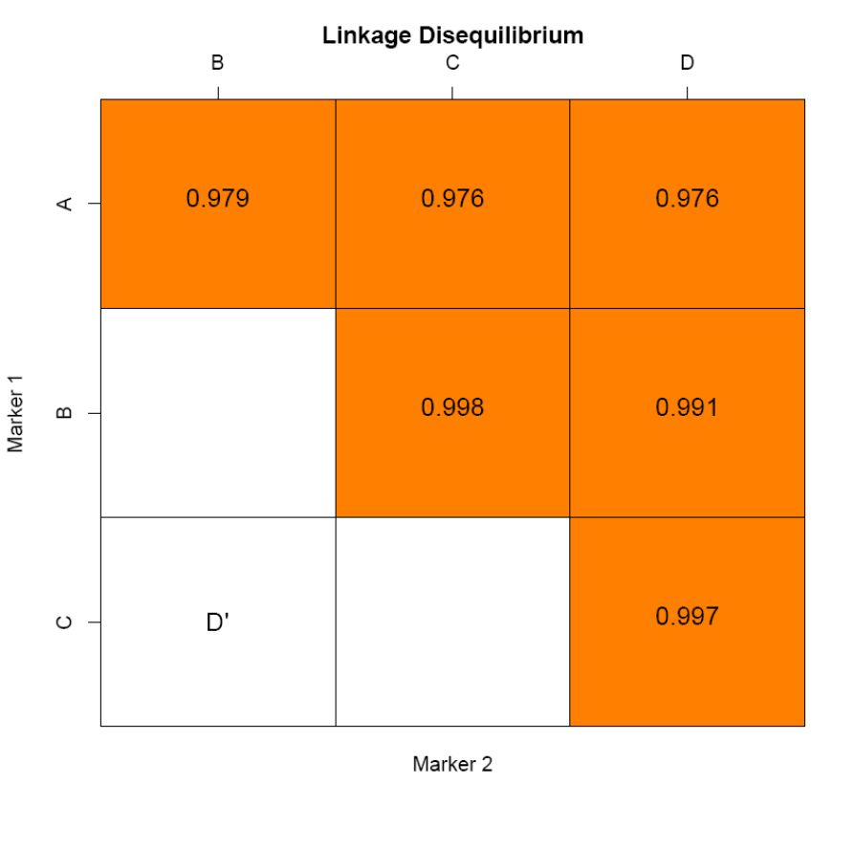
LD的计算
#用LD函数计算位点间的LD
ldresult <- LD(popn)
#用文字显示D'值
summary(ldresult, which="D'")
#用图形显示结果
LDtable(ldresult, which = "D'")
Pairwise LD
-----------
B C D
A D' 0.979 0.976 0.976
B D' 0.998 0.991
C D' 0.997

Slide 16
关联研究常用分析方法
卡方检验
Logistic回归
线性回归
……

Slide 17
卡方检验
> data(popn,package="DGCgenetics") #首先载入popn数据
> (geno <- table(popn$A, popn$affected))
Control Case
1/1 261 280
1/2 406 298
2/2 161 83
> chisq.test(geno)
Pearson's Chi-squared test
data: geno
X-squared = 23.7385, df = 2, p-value = 7.003e-06
> (alle <- allele.table(popn$A, popn$affected))
popn$affected
popn$A Control Case
1 928 858
2 728 464
> chisq.test(alle)
Pearson's Chi-squared test with Yates' continuity correction
data: alle
X-squared = 23.6881, df = 1, p-value = 1.133e-06

Slide 18
Logistic回归
1. 共显性模型
> summary(glm(affected ~ A + sex, family=binomial, data=popn))
Call:
glm(formula = affected ~ A + sex, family = binomial, data = popn)
Deviance Residuals:
Min 1Q Median 3Q Max
-1.4081 -1.2428 -0.6515 1.1134 1.8190
Coefficients:
Estimate Std. Error z value Pr(>|z|)
(Intercept) -0.6589 0.1354 -4.868 1.13e-06 ***
A1/2 -0.3752 0.1234 -3.041 0.00236 **
A2/2 -0.7832 0.1695 -4.620 3.84e-06 ***
sexFemale 1.1866 0.1335 8.890 < 2e-16 ***

Slide 19
Logistic回归
2. 加性模型
>summary(glm(affected ~ allele.count(A,'2') + sex, family=binomial, data=popn))
Call:
glm(formula = affected ~ allele.count(A, "2") + sex, family = binomial,
data = popn)
Deviance Residuals:
Min 1Q Median 3Q Max
-1.410 -1.239 -0.655 1.117 1.814
Coefficients:
Estimate Std. Error z value Pr(>|z|)
(Intercept) -0.65396 0.13054 -5.010 5.45e-07 ***
allele.count(A, "2") -0.38817 0.08107 -4.788 1.69e-06 ***
sexFemale 1.18676 0.13349 8.890 < 2e-16 ***

Slide 20
Logistic回归
3. 显性或隐性模型
> summary(glm(affected ~ carrier(A,'2') + sex, family=binomial, data=popn))
Call:
glm(formula = affected ~ carrier(A, "2") + sex, family = binomial,
data = popn)
Deviance Residuals:
Min 1Q Median 3Q Max
-1.4078 -1.1979 -0.7465 1.1571 1.6817
Coefficients:
Estimate Std. Error z value Pr(>|z|)
(Intercept) -0.6566 0.1352 -4.857 1.19e-06 ***
carrier(A, "2")TRUE -0.4788 0.1164 -4.115 3.87e-05 ***
sexFemale 1.1835 0.1332 8.884 < 2e-16 ***

Slide 21
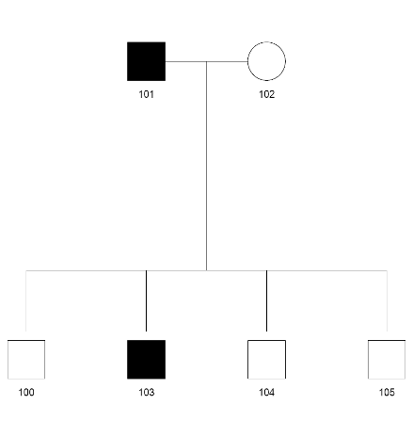
家系图的绘制
library(kinship) #载入kinship包
p1 <- scan(nlines=6,what=list(0,0,0,0,0,0))
1 100 101 102 1 1
1 101 0 0 1 2
1 102 0 0 2 1
1 103 101 102 1 2
1 104 101 102 1 1
1 105 101 102 1 1
ped <- as.data.frame(p1)
names(ped) <-
c("famid","id","dadid","monid","sex","aff")
par(xpd=TRUE)
ped1=pedigree(ped$id, ped$dadid, ped$monid, ped$sex, ped$aff)
plot(ped1,symbolsize=1.2)

Slide 22
谢谢各位

